Slide 1
Урок русского языка
и читательской грамотности во 2 классе

Slide 3
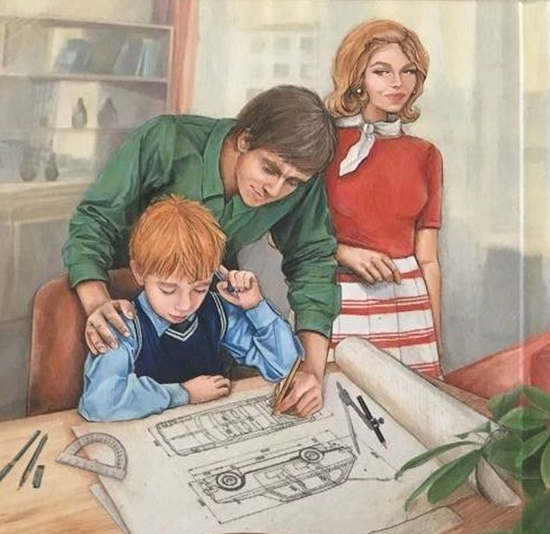
Подготовить выразительное чтение произведения С.Баруздина «Как Алёшке учиться надоело».

Slide 4
Вопросы
Как называется рассказ?
2. Кто автор?
3. О ком рассказ?
4. О чём рассказ?
«Как Алёшке учиться надоело.»
Сергей Баруздин
О мальчике Алёше.
Алёша не хочет учиться.

Slide 5
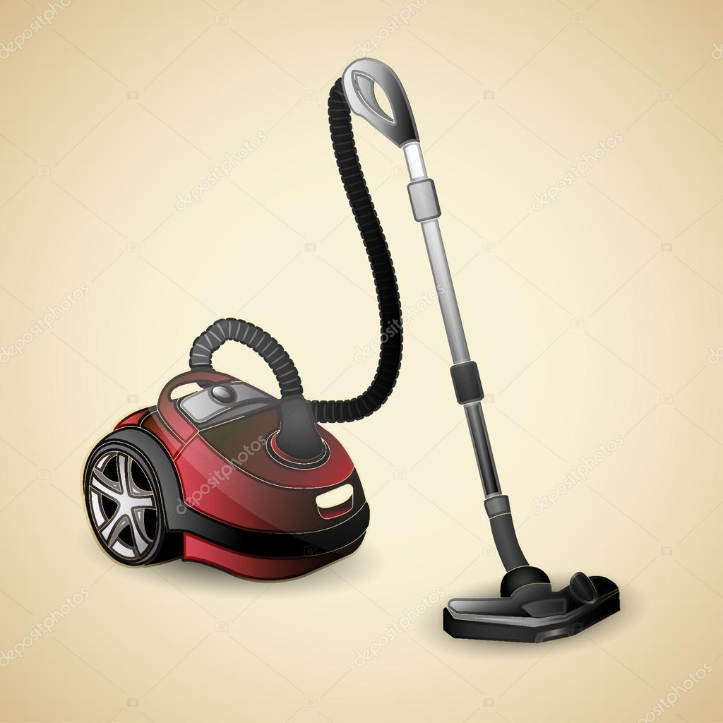

Slide 8
Что такое сложные слова?

Slide 9
Запомни!
Буквы гласных о, е в сложных словах – это орфограмма: буква безударного гласного.
Чаще всего корни в сложных словах соединяют буквы гласных о или е.
Эти буквы называют буквами соединительных гласных.

Slide 10
Проверка.
пар копать
земля варить
сам ходить
пароход
землекоп
самовар
Составьте предложения с данными словами.

Slide 11
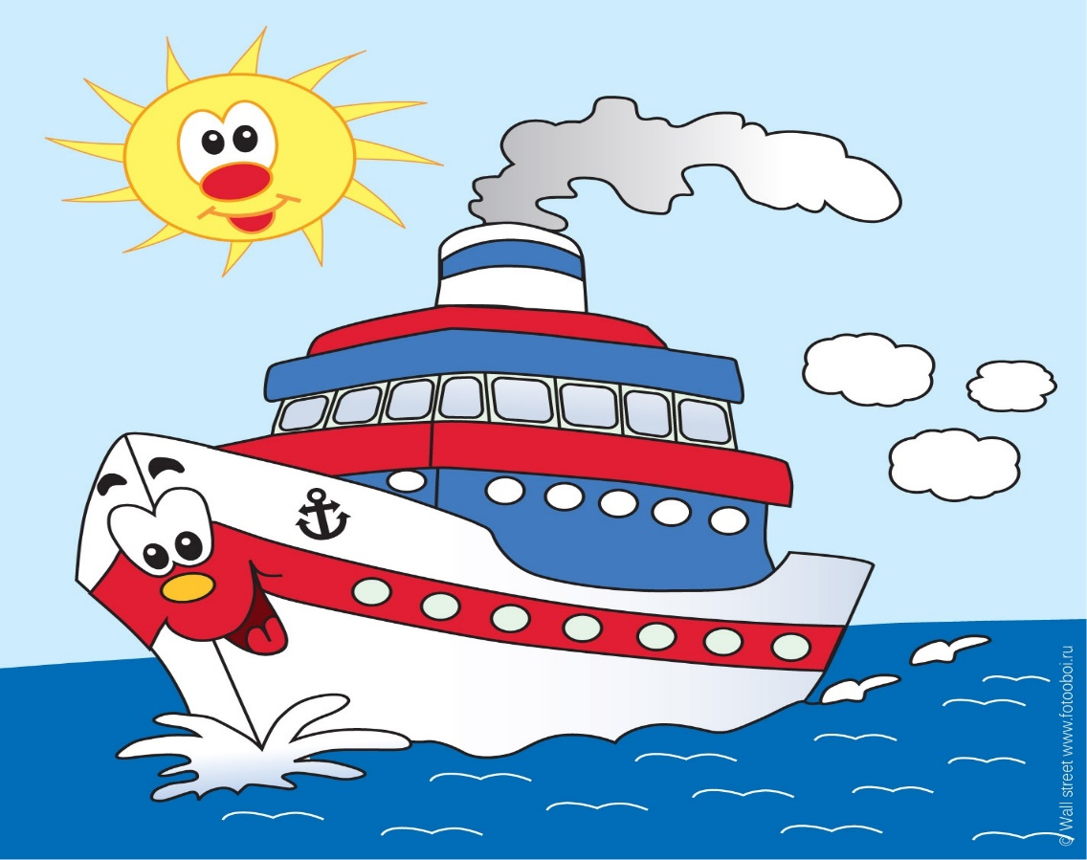
По реке плыли белые пароходы.

Slide 12
Прихватив у сарая лопату, землекоп прошёл в огород.

Slide 13
На столе стоит красивый самовар.

Slide 14
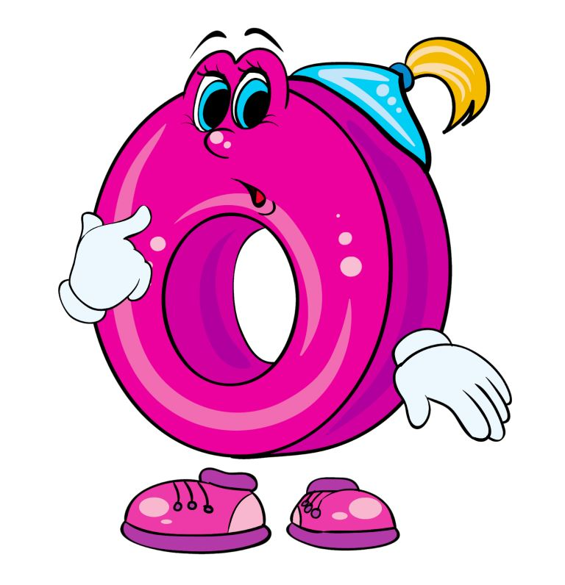
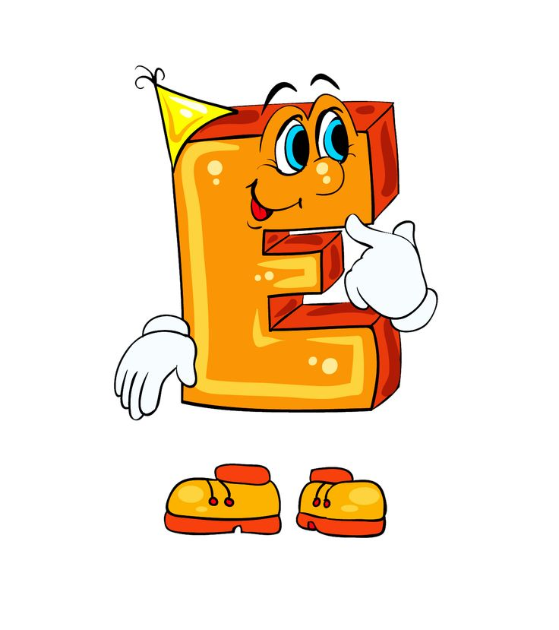
Упражнение 63 .
е
о
е
о
е
о
о
е
о

Slide 15
Упражнение 64 .

Slide 16
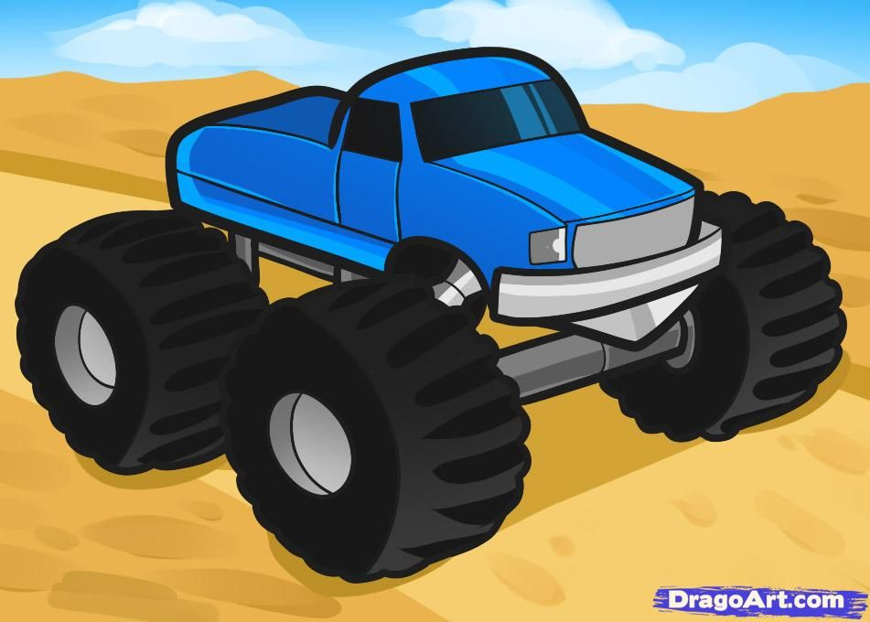
пешеход – пешком ходить
вездеход – везде ходит

Slide 17
Необычные слова
вездекот
вездехвост
везделапы

Slide 18
Упражнение 65 .
Ледокол, пешеход, паровоз, землекоп, самолёт, утконос, стенгазета, вездеход.

Slide 19
Домашнее задание.
Упражнение 66 .

